Slide 1
不确定性推理
2019年度南京大学“专创融合”特色示范课程培育项目
高 阳
http://cs.nju.edu.cn/rl, 2019.10.8

Slide 2
不确定性推理
从确定性到不确定性推理
高 阳
http://cs.nju.edu.cn/gaoy, 2019.10.08

Slide 3
不确定性推理
不确定性推理与反绎推理
基于逻辑的反绎推理
非单调推理逻辑
真值维护系统
基于最小模型
集合覆盖
逻辑之外的反绎方法
确信度理论
DS证据理论
模糊集推理

Slide 4
一个例子
汽车专家系统
（1）如果发动机不旋转且灯不亮；那么，电池或电缆有问题。(不可靠)
（2）如果电池或电缆有问题；那么，发动机不旋转且灯不亮。（可靠）
不确定性推理
从不确定性的初始事实(证据)，运用不确定性的知识，获得不确定性但却合理的结论。

Slide 5
反绎推理
如果发动机不旋转且灯不亮；那么，电池或电缆有问题。
诊断 & 反绎推理
症状 & 证据
原因 & 解释
反绎推理
P → Q 与 Q ，可能推出 P。
是一种寻找最佳解释的推理，是不可靠的推理。
也称为溯因推理

Slide 6

基于谓词逻辑的推理
三个重要假设 (传统)
谓词对领域描述是充分的；
知识库必须是一致的；
应用推理规则得到的信息，必须是单调增长的。
但，如果假设不成立
马航370飞机失事……

Slide 7
非单调推理

Slide 8
模态操作符的扩充
基于假设的推理
空难发生后，可以有多个假设。但发现新的证据后（如卫星数据或黑盒子），则可以排除部分原因。
需要解决以下问题
问题一：如何添加基于假设的知识？
问题二：假设不正确，如何进行修改？

Slide 9
unless操作符
p(x) unless q(x) → r(x)
r(x) → s(x)
如果p(W)成立，且不知道q(W)是否为真，则r(W)，进而s(W)为真；
进一步已知q(W)为真，则r(W)和s(W)需要被撤回。
abnormal 默认规则 p(x) unless ab p(x) → r(x)
除非p有个反常的实例
知识的表示
知识的推理

Slide 10
is consistent with操作符
∀x good_student(x)∧ M study_hard(x) → graduates(x)
“与我们所知的其他事情相一致”
如何判定“与……相一致”？
第一种方法：证明其反 ﹁ study_hard(x)；如果不能证明，则与…相一致
第二种方法：在有限空间上做启发式搜索

Slide 11

is consistent with操作符
无约束语义下产生的矛盾
∀x good_student(x)∧ M study_hard(x) → graduates(x)
∀y party_person(y)∧ M ﹁ study_hard(x) → ﹁ graduates(x)
给定事实
good_student(David)
party_person(David)
解决方法：控制变量在不同谓词中的赋值 。。。。。。。

Slide 12
默认逻辑
A(x) ∧ : B(x) → C(x)
“如果A可被证实，且它与对B的假设相一致，则…”
∀x good_student(x)∧ : study_hard(x) → graduates(x)
∀y party_person(y)∧ : ﹁ study_hard(x) → ﹁ graduates(x)
允许产生多个似真的结论
似真的结论可作为公理进一步推理
解决方法：信念变化 → 回收 → 知识库一致

Slide 13
真值维护系统

Slide 14
真值维护系统TMS
目标：维持推理系统的逻辑完整性
原理：通过存储每条推理的理由，再重新推断根据新的信念所得出的结论的支持情况
实现方式：
1）时序回溯：从死状态或者末状态返回，系统的遍历所有可能路径。（低效！）
2）相关性指导回溯：直接回溯到出问题的点，并在那个状态对解进行修正。

Slide 15
一个例子
似真的假设： q(x) 飞机上有中方情报人员
q(x) → p(x) 美方要对飞机进行控制
p(x) → r(x) ∧ s(x) 毁灭飞机并不留痕迹
t(x), u(x) 机长有问题，飞机曾返航
似真的假设q(x)被证实是错误的！

Slide 16
相关性指导回溯
TMS实现机制
关联机制：将每条结论和其理由联系在一起
定位机制：当给定矛盾和其理由时，直接定位错误的假设
回收机制：收回错误的假设
追溯机制：收回错误的假设的结论
注意：回收的假设未必是为假！

Slide 17
基于理由的真值维护系统JTMS
检查理由网络
通过问题求解程序的查询(是否相信命题p, 为什么要相信命题p, 哪些假设支持命题p)进行触发
修改相关性网络
由问题求解程序所提供的信息进行修改。添加新命题、添加或删除前提等
更新网络
重新计算与现存理由相一致的命题
构造理由网络，并将网络与推理过程分离

Slide 18
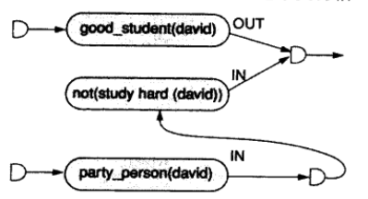
理由网络
结点：知识库中的信念
理由：支持结点上的信念
联系：IN, 支持结点成立的信念集合；OUT, 不支持结点成立的信念集合
∀x good_student(x)∧ M study_hard(x) → study_hard (x)
∀y party_person(y) →﹁ study_hard(x)
good_student(david)

Slide 19
理由网络的更改
如果增加了 party_person(David)
IN
good_student(David)
study_hard(David)
¬study_hard(David)
OUT
IN
party_person(David)

Slide 20
理由网络的更改
如果增加了 party_person(David)
good_student(David)
IN
OUT
¬study_hard(David)
OUT
IN
IN
party_person(David)

Slide 21
基于最小模型的逻辑

Slide 22
模型
模型：对所有变量赋值均满足谓词表达式集合S的解释
存在问题：实际的领域无需任意多的谓词
最小模型：对所有变量赋值满足谓词表达式S的模型中，最小的那个模型
例子：野人和修道士过河
谓词：船会沉吗？风向？水流？ 不是必须的！

Slide 23
封闭世界假设
求解所需的谓词会被创建
实现否定的语义：若不含有p(X)为真，那么not(p(X))就为真
封闭世界是个完整的基于逻辑的规范系统
例子：某学生是不是某班级注册成员，未明确列出则不是
例子：两个城市之间是否有直达的班机，未查询到则不存在

Slide 24
限定
给定问题求解相关的谓词
“元谓词”划界并限定谓词可能的解释
元规则使一些公式产生最小扩展
例1 ∀x bird(x)∧ not(abnormal(x)) → fly(x)
例2 isblock(A) ∧ isblock(B) ∧ isblock(C)
∀x (isblock(x) ← ((x=A) ˅ (x=B) ˅ (x=C)))

Slide 25
集合覆盖

Slide 26
集合覆盖
考虑反绎推理中解释的产生：一个反绎的解释为谓词的覆盖。
例子：在诊断问题中，某一现象的解释可能有多种，假设存在5种解释(H1-H5) 与5种现象存在如下关系：
H1 → O1, O2, O3 H2 → O1, O4
H3 → O2, O3, O5 H4 → O5
H5 → O2, O4, O5
现观测到O1, O2 和 O5 ，那么我们的最佳解释是什么呢？
{H1, H4}解释了全部但多余O3 (未观测)
{H2, H5}解释了全部但多余O4 (2次) (未观测)
{H1, H3}解释了全部但多余O3 (2次)
{H1, H4, H5}解释了全部但H4多余
问题转化成：寻找{O1, O2, O5}的最小集合覆盖(最小集合覆盖算法)

Slide 27
确信度理论

Slide 28
确信度概念
确信度：
例：沈强今天没来上课，理由是头疼。
可能一：真的头疼，理由为真；
可能二：没有头疼，理由为假。
Stanford确信度理论：
MB(H|E):给定证据E时，假设H的可信度量
MD(H|E):给定证据E时，假设H的不可信度量
某种程度上的相信

Slide 29
不确定性知识的表示
在CF模型中，知识是用产生式规则表示的，其一般形式为:
IF E THEN H (CF(H|E))
其中，E是知识的前提条件；H是知识的结论；CF(H|E)是知识的确信度。
^{例: IF 发烧 AND 流鼻涕 THEN 感冒 (0.8)}
表示当某人确实有“发烧”及“流鼻涕”症状时,则有80%的把握是患了感冒。
^{说明:}
^{(1) E可以是单一条件,也可以是复合条件。}
^{例如: E=(E}₁ ^{OR E}₂^{) AND E}₃ ^{AND E}₄
^{(2) H可以是单一结论,也可以是多个结论}

Slide 30
(不)可信度量和概率
MB和MD的关系
(1) 当MB(H, E)>0时，有P(H|E)>P(H)，E的出现增加了H的概率
(2) 当MD(H, E)>0时，有P(H|E)<P(H)，E的出现降低了H的概率

Slide 31
确信度的性质
互斥性
同一证据不可能既增加对H的信任程度，又同时增加对H的不信任程度，故MB与MD是互斥的。
即有如下互斥性：
当MB(H, E)>0时，MD(H, E)=0；当MD(H, E)>0时，MB(H, E)=0
值域
0≤MB(H|E)≤1, 0≤MD(H|E)≤1, −1≤CF(H|E)≤1

Slide 32
确信度的性质
典型值
当CF(H|E)=1时，有P(H|E)=1，E所对应证据的出现使H为真。此时，MB(H|E)=1，MD(H|E)=0。
当CF(H|E)= -1时，有P(H|E)=0，E所对应证据的出现使H为假。此时，MB(H|E)=0，MD(H|E)=1。
当CF(H|E)= 0时，有MB(H|E)=0，MD(H|E)=0，E所对应证据的出现不证实H，也不否认H。
CF(H|E)=MB(H|E)-MD(H|E)

Slide 33
确信度的性质
实际应用中，P(H)和P(H|E)的值难以获得，因此CF(H|E)的值要求由领域专家直接给出。
原则:
1. 证据的出现越是支持H为真，使CF(H|E)>0，CF(H|E)的值越大
2. 证据的出现越是支持H为假，使CF(H|E)<0，CF(H|E)的值越小
3. 若证据的出现与否与H无关，则使CF(H|E)=0

Slide 34
证据不确定性的表示
证据E的不确定性也是用确信度来表示的，其取值范围也为 [-1,1]
(1) 若E为初始证据，其值由用户给出；
(2) 若E为中间结论，其值可通过计算得到。
证据确信度的含义:
CF(E)=1： 证据E肯定它为真
CF(E)=-1： 证据E肯定它为假
CF(E)=0： 对证据E一无所知
0<CF(E)<1： 证据E以某种程度(大小为CF(E))为真
-1<CF(E)<0： 证据E以某种程度(大小为CF(E))为假

Slide 35
证据不确定性的表示
1. 否定证据不确定性的计算
CF(﹁E) = - CF(E)
2. 组合证据不确定性的计算
合取：当规则前提(组合证据)是多个单一证据的组合，即 E=E1 and E2 and ... and En时，若已知CF(E1),CF(E2),...,CF(En)，则
CF(E)=min{CF(E1), CF(E2), ... ,CF(En)}
析取：当规则前提(组合证据)是多个单一证据的析取，即E=E1 or E2 or ... or En时，若已知CF(E1),CF(E2),...,CF(En)，则
CF(E)=max{CF(E1), CF(E2), ... ,CF(En)}

Slide 36
不确定性的更新
原理：每一次运用不确定性知识，都需要由证据的不确定性和知识的不确定性去计算结论的不确定性。
不确定性的更新公式：
CF(H)=CF(H, E)×max{0, CF(E)}
(1) 若CF(E)<0，则CF(H)=0，即该模型没考虑E为假对H的影响
(2) 若CF(E)=1，则CF(H)=CF(H,E)，即规则强度CF(H,E)实际上 是在E为真时，H的确信度

Slide 37
例子
知识库中的规则： (P1 AND P2) OR P3 → R1 (0.7) and R2 (0.3)
P1、P2、P3是规则的前提(证据E)，R1、R2是规则的结论(假设H)，已知CF(P1) = 0.6 CF(P2) = 0.4 CF(P3) = 0.2
CF(P1(0.6) AND P2(0.4)) = MIN(0.6,0.4) = 0.4.
CF((0.4) OR P3(0.2)) = MAX(0.4,0.2) = 0.4.
那么
R1的CF是0.7 ，所以R1添加到特定知识集时的CF为(0.7) × (0.4) = 0.28.
R2的CF是0.3 ，所以R2添加到特定知识集时的CF为(0.3) × (0.4) = 0.12.

Slide 38
结论不确定性的合成
原理：多条知识支持同一个结论，且这些知识的前提相互独立，结论的确信度不相同时，可利用不确定性的合成算法求出结论的综合确信度。
设有知识: IF E1 THEN H (CF(H|E1))，IF E2 THEN H (CF(H|E2))
则结论H 的综合确信度可分以下三步计算:
分别对每条知识求出其CF(H)。即 CF1(H)=CF(H|E1) ×max{0, CF(E1)}，CF2(H)=CF(H|E2) ×max{0, CF(E2)}
用如下公式求E1与E2对H的综合确信度

Slide 39
结论不确定性的合成公式
合并计算公式所含特性：
计算出来的CF值保证在1和-1之间
在合并相反符号的CF时，它们能够相互削弱
合并后的CF是一个单调函数

Slide 40
例子
知识库中的规则：
R1：IF E1(是鸟) THEN H(会飞) (0.9)
R2：IF E2(有翅膀) THEN H(会飞) (0.6)
R3： IF E3(胎生) THEN H(会飞) (-0.5)
R4：IF E4(有羽毛) AND (E5(恒温) OR E6(两足)) THEN E1 (0.8)
已知： CF(E2)=0.8， CF(E3)=0.6， CF(E4)=0.5， CF(E5)=0.6， CF(E6)=0.8
那么：CF(H)？

Slide 41
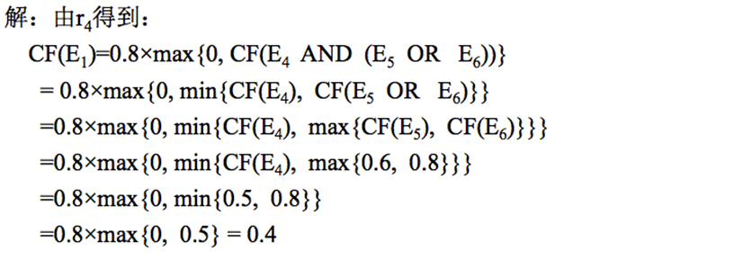
例子

Slide 42
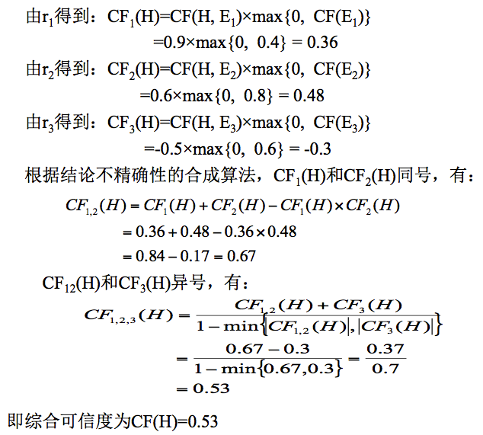

Slide 43
证据理论

Slide 44
DS证据理论
原理：基于收集到的证据数量，将概率论中的单点赋值扩展为集合赋值，处理由“不知道”所引起的不确定性。
形式定义：
考虑命题集，赋给区间值[belief, plausibility]，每个命题的可信度(belief measure)必须在这个区间内。
1. 从相关问题的主观概念得到其可信度的思想
2. 基于相互独立的证据时，合并可信度的规则
1960’，哈佛大学数学家A. P. Dempster, 利用上下限概率解决多值映射。
1976，其学生G. Shafer引入信任函数《A Mathematical Theory of Evidence》，基于证据和组合处理不确定性推理。

Slide 45
概率密度函数
例子：Ω={红，黄，绿}，则定义一个基本函数m，
m是定义在2^{Ω}的概率密度函数。
2^{Ω} = ({},{红},{黄},{绿},{红,黄},{红,绿},{黄,绿},{红,黄,绿})
m = ( 0, 0.3, 0, 0.1, 0.2, 0.2, 0, 0.2)。

Slide 46
信任函数
信任函数：
Bel为下限函数，Bel(A)表示对A的总信任度
例子：
Bel(Φ)=m(Φ)=0
Bel({红,黄,绿})=m({})+m({红})+m({黄})+m({绿})+m({红,黄})+m({红,绿})+m({黄,绿})+m({红,黄,绿})=1

Slide 47
似然函数
似然函数：
Pl为上限函数，Bel(﹁A)表示对﹁A的总信任度 ，即A为假的信任度，因此Pl(A)表示对A为非假的信任度
例子：
Pl({红})=1-Bel(﹁{红})=1-Bel({黄,绿})=1-(m({黄})+m({绿})+m({黄,绿}))
=1-0-0.1-0=0.9
这里的0.9是“红”为非假的信任度。由于“红”为真的精确信任度为0.3, 而剩下的0.9-0.3=0.6,则是知道非假,但却不能肯定为真的那部分。

Slide 48
信任函数与似然函数
A不为假，并不代表A一定为真(A为命题集合，当情况较少时，对它的信念存在“不知道”，即无法判断的可能)，即有：
Pl(A)≥Bel(A) (可根据定义推导得到)
称Bel(A)和Pl(A)为对A信任程度的下限和上限，记为：
A[Bel(A), Pl(A)]
Pl(A)‒Bel(A)：描述“不知道”的情况

Slide 49
证据的合并
马航370空难
信息源A(美联社)：可信赖为0.9，不可信赖为0.1
信息源B(BBC)： 可信赖为0.8，不可信赖为0.2
两种情况
情况一：A,B都报道是被导弹击中的；
情况二：A,B报道不一致。A认为是导弹击中，B认为不是
主观概率

Slide 50
证据相同情况下的证据合并
情况一
如果信赖A ：被导弹击中的信任度Bel(M)=0.9；
如果不信赖A ：没有被导弹击中的信任度Bel(﹁M)=0，因此Pl(M)=1-0=1
同理
如果信赖B ：被导弹击中的信任度Bel(M)=0.8；
如果不信赖B：没有被导弹击中的信任度Bel(﹁M)=0，因此Pl(M)=1-0=1
A或B至少一个可信赖：1-0.1*0.2=0.98
因此，被导弹击中的可信度为[0.98,1]
三人成虎！

Slide 51
证据相左情况下的证据合并
由于结论不同，导致信息源不可能同时可信赖
如果只有A可信赖：0.9*(1-0.8)=0.18；
如果只有B可信赖：0.8*(1-0.9)=0.08；
A和B都不可信赖：(1-0.8)*(1-0.9)=0.02；
A可信赖的后验概率：0.18/0.28=0.643
B可信赖的后验概率：0.08/0.28=0.286
接受A的观点，被导弹击中的信任度为0.643
接受B的观点，不是被导弹击中的信任度0.286
因此，被导弹击中的可信度为[0.643,0.714]
兼听则明！

Slide 52
Dempster证据合并规则
K为冲突因子，反应证据的冲突程度
1/K为归一化因子，相当于在组合中将空集(冲突)等比例分配给各个集合
前提：证据是相互独立的。

Slide 53
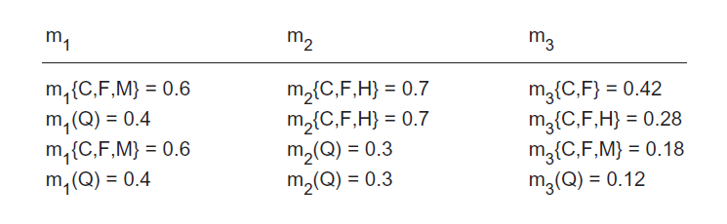
更复杂的例子
假设Q表示我们关注的领域，包含4个假设：一个病人患伤寒(C)、流感(F)、偏头疼(H)或者脑膜炎(M)。我们的任务是对Q之内的假设集赋予信念度量。Q中元素可看成是相互独立的假设。
利用DS方法直接操作假设集来处理交叉影响问题。
(1) 获取证据“发烧”，支持信念1: m1{C,F,M}=0.6, 则m1{Q}=0.4，这里m1{Q}表示的信念的剩余分布/是指Q中所有其他可能的信念；
(2) 获取新证据“反胃恶心”，支持信念2: m2{C,F,H}=0.7，则m2{Q}=0.3，用Dempster规则合并信念m3得到：

Slide 54
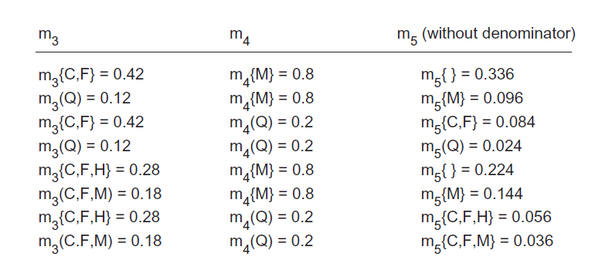
更复杂的例子
扩展：m4{M}=0.8，则m4{Q}=0.2，合并扩展出现空信念集。
m5最终的信念函数是：
m5{M} = 0.545, m5{C,F} = 0.191, m5{ } = 0.56,
m5{C,F,H} = 0.127, m5{C,F,M} = 0.082, M5{Q} = 0.055

Slide 55
练习
假设在2001年911事件前，布什总统分别接到中央情报局(CIA)和国家安全局(NSA)的密报，内容是中东地区某组织要对美国发动突然袭击。其证据如下表。请给出证据合成后的结果。
 | CIA | NSA | BUSH
{本} | 0.4 | 0.2
{萨} | 0.3 | 0.2
{霍} | 0.1 | 0.05
{本,萨} | 0.1 | 0.5
{本,萨,霍} | 0.1 | 0.05

Slide 56
总结
操作符与模态的扩展，用以处理不确定性
非单调推理下的信念回收机制
Stanford确信度理论建立在大量现象的基础上，区分支持度和不支持度
DS证据理论基于命题集，讨论缺乏证据合并、启发式规则固有导致的不确定性

Slide 57
思考和讨论
逻辑表示：多值逻辑/模态逻辑/时序逻辑/高阶逻辑？
非单调推理和真值维护。
确信度理论与证据理论的区别。
证据理论与概率论的区别。
讨论“Zadeh”悖论。
学习模糊集和模糊推理、粗糙集和粗糙推理。

Slide 58
谢 谢 ！

